Slide 1
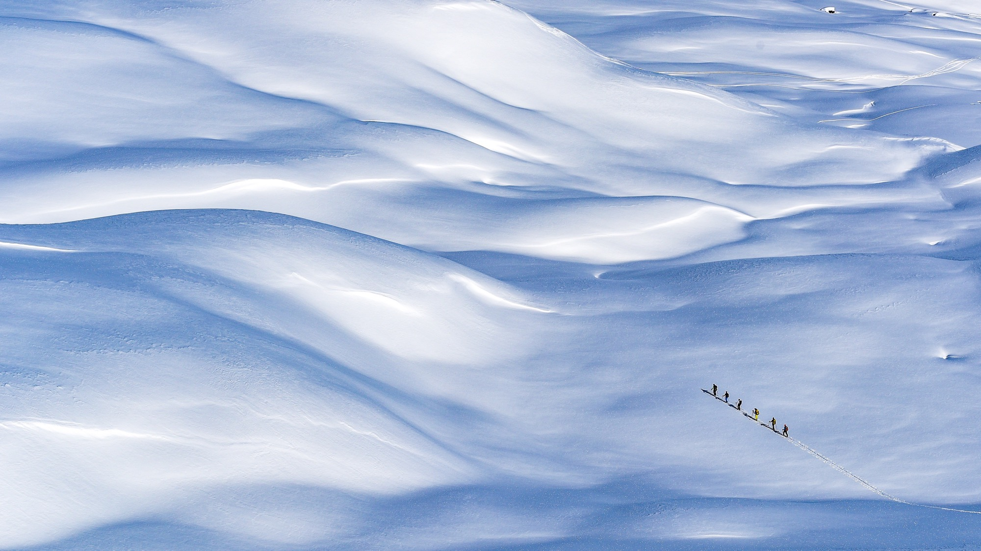



Notfall Lawine

Slide 2
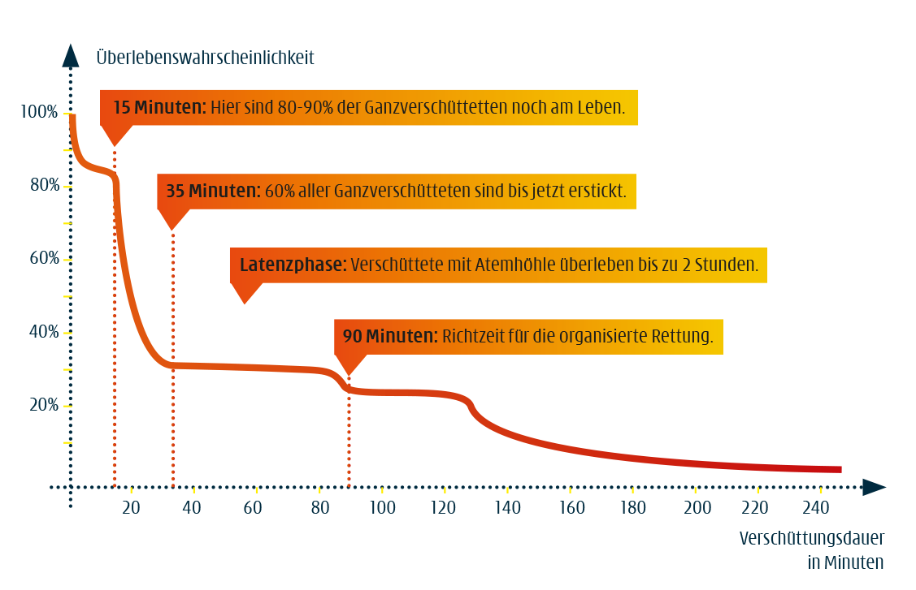
Notfall - Lawinenverschüttung
Absolut lebensbedrohliches Ereignis
Österr. Durchschnitt: 26 Lawinentote/Jahr
Häufigste Todesursache ist Ersticken
Verletzung u. Erfrieren spielen eine untergeordnete Rolle
Rettung von verschütteten Personen ist ein Wettlauf mit der Zeit
© nach Brugger 2001

Slide 3
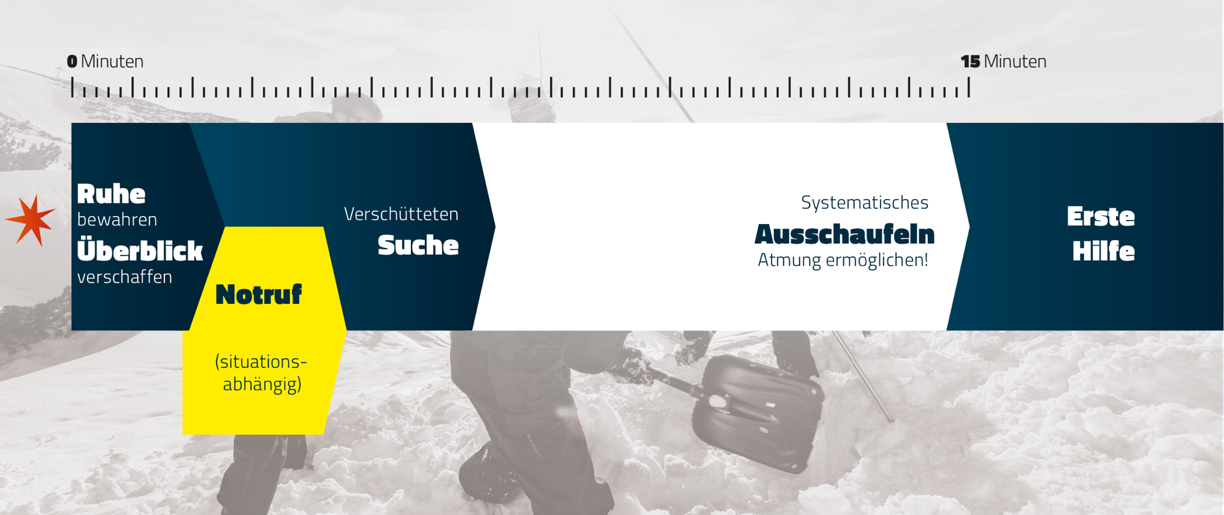
Organisation - Ablaufschema

Slide 4
Ruhe und Überblick
Ruhe bewahren u. auf die eigene Sicherheit achten
Ist Erfassungs- und Verschwindepunkt bekannt?
Ist die Anzahl der Verschütteten bekannt?
Wie viele Retter stehen zur Verfügung?
Einer muss das Kommando übernehmen
Klare Aufgabenverteilung – Wer macht was!
© NFÖ/Sojer

Slide 5
Der Notruf - Situationsabhängig
Wann soll sofort mit der Kameradenrettung begonnen werden?
Ausschaufeln innerhalb von 15 Minuten möglich
Kein Handyempfang
Bergrettung nicht rasch zu erwarten (kein Flugwetter)
Wann sollte der Notruf vor der Kameradenrettung abgesetzt werden?
Wenn parallel zur Kameradenrettung der Notruf abgesetzt werden kann (genügend Retter)
Professionelle Rettung rasch möglich (Pistennähe)
Retter sehr unerfahren (Notfallausrü̈stung wird nicht beherrscht)
Lawine sehr groß, Bergung unter 35 Minuten nicht realistisch
Verschüttete haben kein LVS-Gerät
Nach 35-minütiger, erfolgloser Suche
© NFÖ/Sojer
EURONOTRUF.................................112
ALPINNOTRUF ÖSTERREICH .....140
SÜDTIROL, ITALIEN .......................118
SCHWEIZ, LIECHTENSTEIN ......1414
VORARLBERG, WALLIS ................144
FRANKREICH .....................................15
DEUTSCHLAND, SLOWENIEN ....112
Notes:
ü

Slide 6
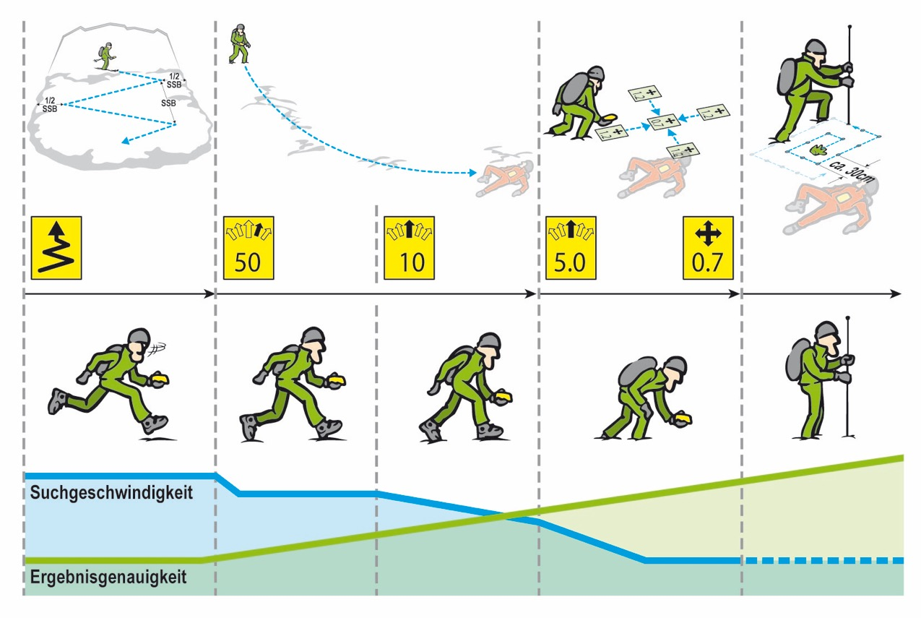

Suchphasen
Um einen koordinierten Ablauf bei der Suche zu gewährleisten, werden vier Suchphasen empfohlen:
Signalsuche
Grobsuche
Feinsuche
Punktortung
© NFÖ/Sojer
Bevor mit der Suche begonnen wird, müssen alle für die Suche nicht benötigten LVS-Geräte ausgeschaltet werden.

Slide 7
Oberflächen- und Signalsuche
Signalsuche immer in Kombination mit Aug- und Ohrsuche (Oberflächensuche)
Fundgegenstände sichtbar aufstellen – dadurch Suchbereich eingrenzen
Je nach Standort des Retters wird der Suchbereich in Suchstreifen abgesucht
Bei mehreren Rettern, Suche in parallelen Streifen
Suchstreifenbreite ist geräteabhängig (zw. 20 m und 60 m)
Suchgeschwindigkeit hoch
Übrige Retter bereiten Schaufel und Sonde vor und folgen den Suchenden
© NFÖ/Sojer
© NFÖ/Sojer

Slide 8
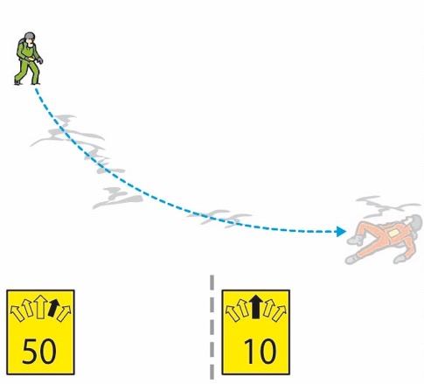
Grobsuche
Sobald ein Signal vorhanden, Richtung folgen und Distanz verringern
Suchgeschwindigkeit hoch
Je näher am Verschütteten, umso langsamer (Anzeige ca. 5m)
Je näher am Verschütteten, umso näher an der Schneeoberfläche
© NFÖ Sojer/Edlinger

Slide 9
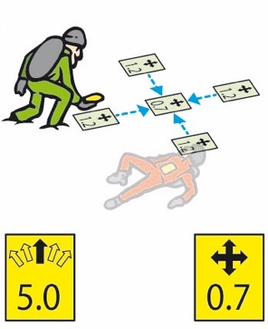
Feinsuche
Im Nahbereich verschwinden die Richtungspfeile am Display des LVS-Gerätes
Zuletzt angezeigte Pfeilrichtung weiterverfolgen
Suchgeschwindigkeit langsam und ruhig
90° einkreuzen
Punkt mit kleinstem Distanz-Wert markieren
© NFÖ Sojer/Edlinger M.

Slide 10
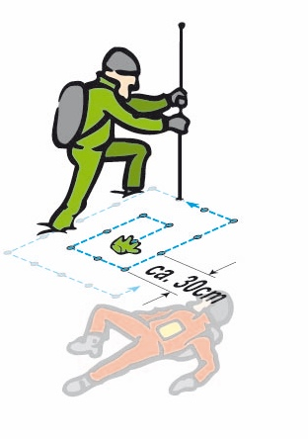
Punktsuche
Je tiefer eine Person verschüttet ist, umso wichtiger ist die genaue Lageortung durch die Sonde
Fest und im rechten Winkel zur Schneeoberfläche sondieren
Spiralförmig im Abstand von ca. 25 m bis 30 cm
Erster Sondenstich am kleinsten Distanz-Wert
Retter/Schaufler über den Treffer informieren
Bei Treffer Sonde stecken lassen
© NFÖ Sojer/Pieps

Slide 11
Systematisches Ausschaufeln
Ausgraben dauert meist sehr lange
Talwärts versetzt mit dem Ausgraben beginnen
Bei mehreren Rettern - Schneeförderband
Ziel des gesamten Notfall-Ablaufschemas ist es, so schnell wie möglich zum Kopf des Verschütteten zu gelangen, um ihm das Atmen zu ermöglichen!
© NFÖ Sojer

Slide 12
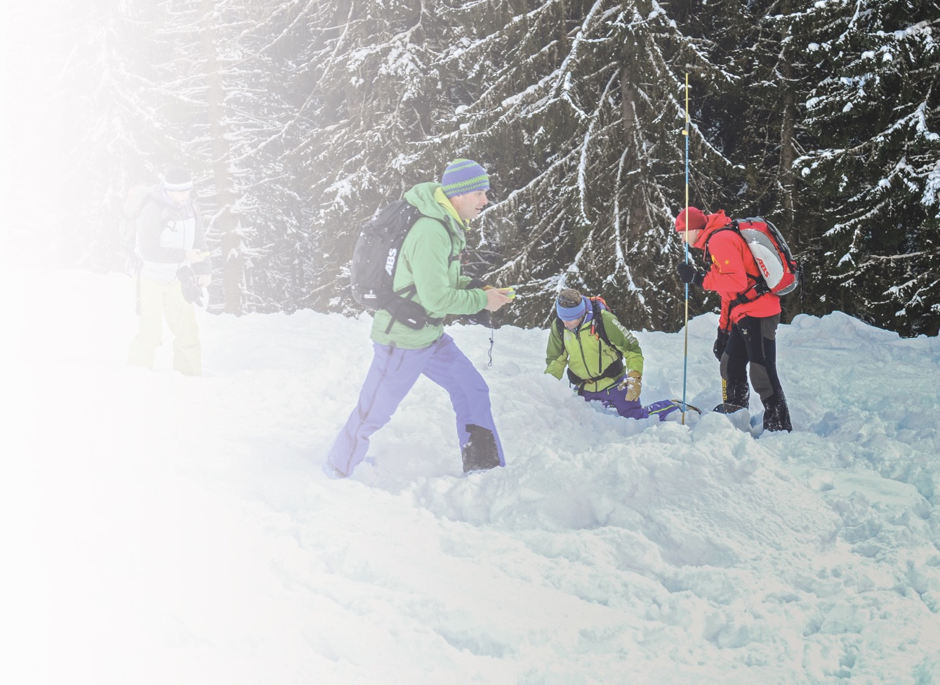
Mehrfachverschüttung
Priorität hat die erste geortete Person
Bei mehreren Rettern gleichzeitig schaufeln und Suche nach weiteren Verschütteten
Moderne LVS-Geräte können Signal ausblenden (Mehrfachverschüttung)
Weitersuche wieder mit Signal- oder Grobsuche im noch nicht abgesuchten Bereich
Sobald möglich, das LVS-Gerät der ausgegrabenen Person ausschalten
© Edlinger M

Slide 13
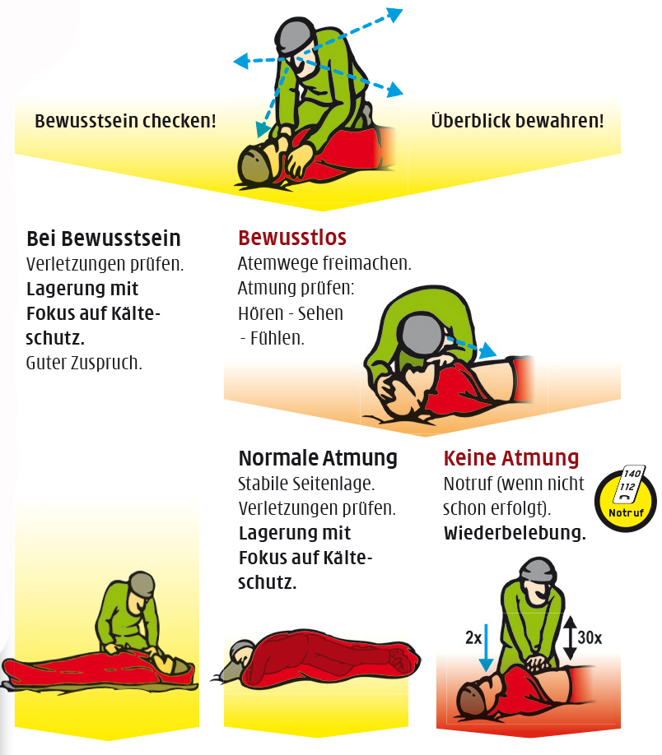

Erste Hilfe und Versorgung
70 % aller Lawinentoten ersticken
20 % versterben an tödlichen Verletzungen
10 % am Triple-H-Syndrom (Hypothermie, Hypoxie, Hyperkapnie) – (Kombination aus Unterkühlung, Sauerstoffmangel und CO₂-Überschuss)
Schon beim Ausgraben mit lebensrettenden Sofortmaßnahmen beginnen
Nicht das Ausgraben steht im Vordergrund, sondern das möglichst rasche Freilegen der Atemwege
Wurde eine Atemhöhle festgestellt, besteht auch bei langer Verschüttungsdauer eine gewisse Überlebenschance.
© NFÖ Sojer

Slide 14
Was tun, wenn keine Hilfe zu erwarten ist?
Grundsätzlich: Ein Verletzter wird nicht alleine gelassen!
Schwierige Entscheidung, wenn keine Rettung zu erwarten und kein Retter zur Verfügung steht, um Hilfe zu holen
Wenn keine Rettung, Verletzter stabil und Meldestelle schnell erreichbar evtl. dennoch in Betracht ziehen
Verletzten nie alleine lassen, wenn ohne Bewusstsein
Biwak (z.B. Schneehöhle, Schüttbiwak)
© NFÖ Sojer

Slide 15
Hubschrauber – Rettung aus der Luft
Bei Flugwetter schonendster und schnellster Abtransport
Durch Downwash aufgewirbelten Schnee - schlechte Bodensicht für den Piloten
Einweisende Person ist fixer Referenzpunkt und verlässt seine Position nicht
Hindernisfreie und ebene Landefläche – Radius ca. 20 m
Ca. 5 m x 5 m Fläche mit Skiern austreten (fest und eben)
Annäherung von vorne (Blickkontakt zum Flugretter)
Auf Zeichen des Flugretters achten
© NFÖ Sojer
© NFÖ Sojer

Slide 16
Kurzfilme – Der Notfall

Slide 17


Autoren von W3:
Martin Edlinger - Berg- und Skiführer, Alpinsachverständiger
Dr. Bernd Zenke – Lawinenwarner LWD Bayern
Dr. Arno Studeregger – Lawinenwarner LWD Stmk/NÖ
Dr. Marcellus Schreilechner – Berg- und Skiführer, Alpinsachverständiger
Dr. Christoph Mitterer – Wissenschaftler UNI Innsbruck
Dr. Renate Renner – Wissenschaftler UNI Graz (u.a. Risikokommunikation)
Dr. Frans van der Kallen - Berg- und Skiführer und Facharzt für Psychiatrie
Dr. Helmuth Preslmaier – Instruktor Skihochtouren
Gregor Krenn – Berg- und Skiführer, LVS Experte
Mag. Peter Gebetsberger - Berg- und Skiführer
Dr. Bernd Heschl - Alpinmediziner
www.naturfreunde.at
Gefördert vom Bundesministerium für Landesverteidigung und Sport
Grafiken und Fotos sind urheberrechtlich geschützt und dürfen nur in Verbindung dieses Vortrages verwendet werden. © NFÖ

